Slide 1
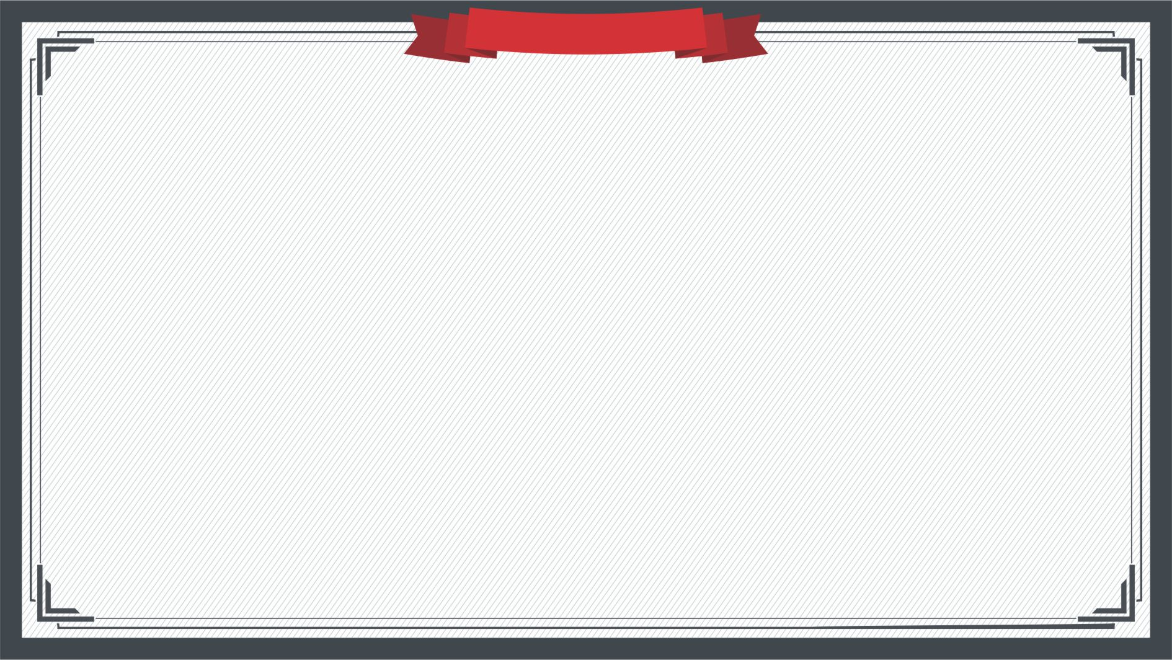

基于 FP 序列树的
法文词语提取方法研究
作者：孙怿晖; 于娟; 刘建国
汇报人：孙怿晖
Notes:
亮亮图文旗舰店https://liangliangtuwen.tmall.com

Slide 2
论文摘要
法文复杂的语法和词形变化规则导致 N-gram 等词语提取方法的效果无法保证，影响法文文本挖掘的准确性。本研究提出一种高效的法文词语提取方法，从待分析的法文文本中自动获取包括单词和短语的词语集合，构建法文文本挖掘所需的词库。该方法把文本中的单词共现信息压缩为 FP 序列树结构，快速提取频繁词串并计算其成词度，得到法文词语集合。实验表明，该方法的准确率达到90%，且具有比现有法文词语提取方法更高的召回率，能有效支持法文文本挖掘应用。
参文格式：
于娟,吴晓鹏,廖晓,刘建国.基于FP序列树的法文词语提取方法研究[J].电子科技大学学报,2021,50(01):84-90.

Slide 3


研究背景
研究现状
论文研究内容
实验分析
结论

Slide 4


１
研究背景

Slide 5
1.1 研究背景
法语是联合国工作语言之一，是欧盟、北约、世贸等众多国际组织的官方语言及正式行政语言，是全球29个国家的官方语言，是除英语之外最多国家使用的官方语言，其影响力仅次于英语。
随着“一带一路”的建设和全球化进程的加快，我国与欧洲、非洲国家的经济文化交流越来越广泛和深入，相关的新闻、政策文件、社交媒体文件等文本数据成为跨国组织管理决策的重要依据。
因此，亟需有效的法语文本挖掘方法来实现海量法语文本的高效的自动分析和及时的信息提取。

Slide 6
2
研究现状

Slide 7

研究现状
法文词语提取是指自动获取法文文本中出现的所有词语的集合，包括法文单词原形和由多单词组成的短语。因为文本的关键词或特征词大多是短语而非单词，所以短语的完整提取是法文词语提取方法研究的关键。
当前应用于信息检索、情感分析等文本处理任务中的法文词语提取方法，多为 N-gram 词语提取方法或基于形容词与名词组合的方法。这些方法受限于规则的不完备性，不能充分地从文本中提取短语，继而会影响法文文本挖掘的效果和效率。
法文与中、英文在词法和语法方面有较大差异 。在词法方面，法文单词具有阴阳性的区别，动词、形容词、冠词需根据名词的阴阳性而变化，并且不同语境的法文单词还有阴阳性的改变。在语法方面，法文中的定语需要根据具体语境搭配在名词前或名词后，搭配顺序不同则意思可能不同。因此，需要设计特定的规则和方法进行法文文本预处理。

Slide 8
3
论文研究内容

Slide 9
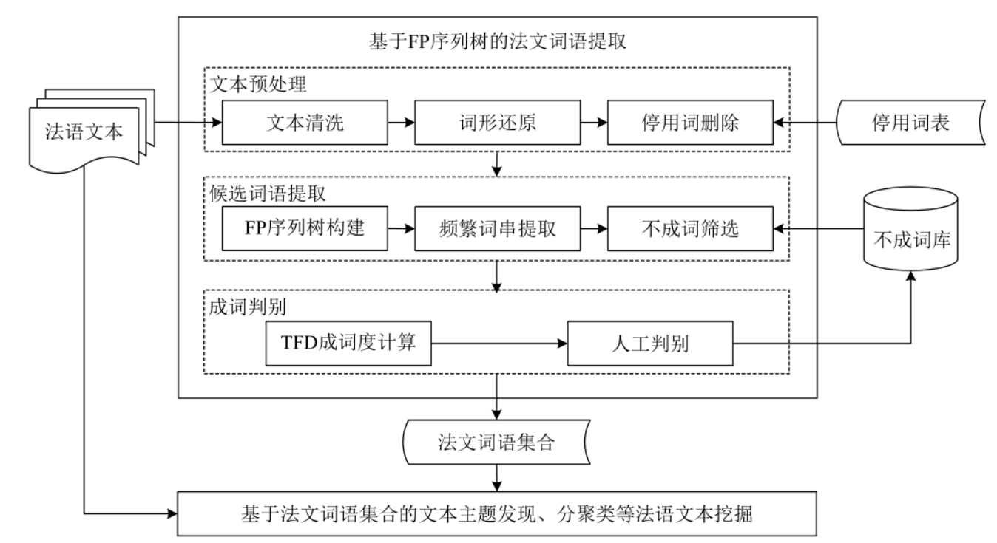
论文框架
方法主要包括三个模块：
文本预处理
候选词语提取
成词判别
首先，预处理输入的法文文本输出法文单词词串；接着，将其压缩为 FP 序列树并基于该 FP 序列树提取无 N 元限制的频繁词串，然后依据不成词库筛选频繁词串，得到候选词语；最后计算候选词语的成词度，交由人工判别得到最终的法文词语集合。

Slide 10
文本预处理
文本预处理模块包含文本清洗、词形还原、停用词删除 3 个子模块。
文本清洗
删除输入文本中的图片、公式、标点符号和文本标记等，输出法文句子序列。
词形还原
采用法文词形还原工具将法文句子序列中的每一个单词转换成单词的原形，我们使用的工具是 Treetagger 它支持对欧洲二十几种语言进行词性标注和词形还原。
停用词删除
删除那些用来构成句子但不参与构词的单词，如系动词être(是)、代词 toi(你)、连词 si(如果) 等，输出一组法文单词词串。

Slide 11
文本预处理结果
Le big data désigne des ensembles de données devenus si volumineux qu'ils dépassent l'intuition. Le volume des données stockées est en pleine expansion. Le volume des données stockées dans le monde fait plus que doubler tous les deux ans. La gestion des données et le traitement des données en entreprise sont des éléments clés de réussite. Le big data exige des méthodes automatiques de gestion des données et de traitements des données.
[big data désigner du ensemble de donnée devenir]
[volumineux]
[dépasser]
[intuition]
[volume du donnée stocker]
[plein expansion]
[volume du donnée stocker]
[monde faire plus]
[doubler tout]
[deux an]
[gestion du donnée]
[traitement du donnée]
[entreprise]
[élément clé de réussite]
[big data exiger du méthode automatique de gestion du donnée]
[traitement du donnée]

Slide 12
候选词语提取
候选词语提取模块包含 FP 序列树构建、频繁词串提取、不成词筛选 3 个子模块。
FP 序列树构建
将文本预处理模块输出的一组法文单词词串压缩为树形结构，即 FP 序列树，以支持频繁词串的提取。
新建一个空节点为根节点;
遍历单词词串集合T 中每一个单词词串t :
将根节点设为当前节点;
遍历单词词串t 中每一个单词d :
如果 单词d 在当前节点的子节点中:
当前节点转至单词d 对应的节点;
当前节点的计数加1;
否则:
新建节点表示单词d ,初始计数为1,加入当前节点的子节点中;
当前节点转至新建的单词d 对应的节点;
方法描述

Slide 13
03
FP序列树示例
[big data désigner]
[volume du donnée stocker]
[volume du donnée stocker]
[gestion du donnée]
[traitement du donnée]
[big data exiger]
[traitement du donnée]
big 1
gestion 1
traitement 2
big 2
volume 1
traitement 1
volume 2
data 2
du 1
du 1
data 1
du 2
du 2
du 1
exiger 1
donnée 1
donnée 1
donnée 2
désigner 1
donnée 2
donnée 1
stocker 1
stocker 2
频次表
1
2

Slide 14
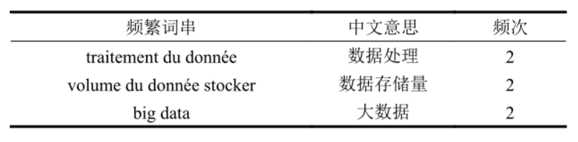
03
频繁词串提取、不成词筛选
频繁词串提取
不成词筛选
big 1
gestion 1
traitement 2
big 2
volume 1
traitement 1
volume 2
根据预先设定的频次阈值以及频次表中所存储的头结点指针，从 FP 序列树的每一分支中深度最大 (最接近叶子结点) 且满足阈值的结点开始，获取从该结点到根结点的分支上的单词词串，倒序输出即为频繁词串。
依据不成词库，删除不成词的频繁词串，输出候选词语集合。
data 2
du 2
data 1
du 1
du 1
du 2
du 1
exiger 1
donnée 1
donnée 1
donnée 2
désigner 1
donnée 2
donnée 1
stocker 1
stocker 2
频次表
1
2

Slide 15
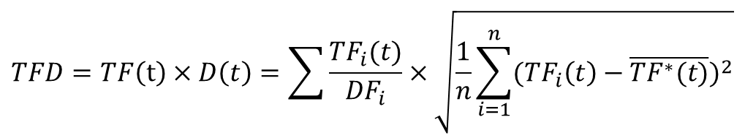
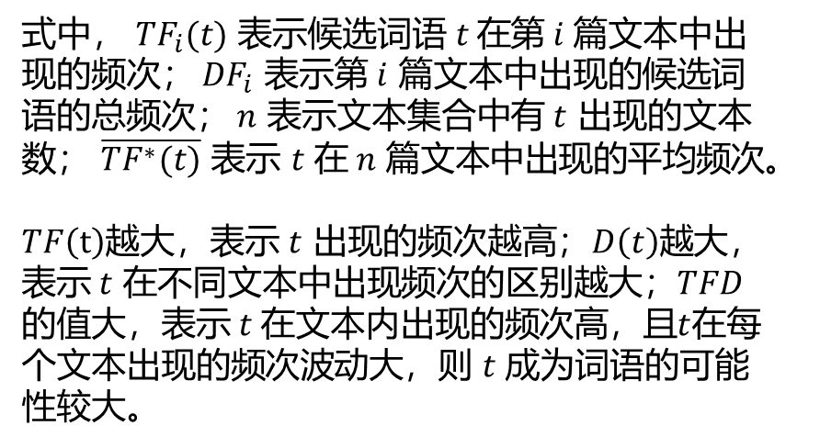
成词判断
成词判别模块包含 TFD 成词度计算和人工判别2个子模块。
成词度计算
采用 TFD 算法逐一计算前一模块输出的候选词语的成词度，将候选词语按成词度降序输出。
式中， ${TF}_{i}(t)$ 表示候选词语$t$在第$i$ 篇文本中出现的频次； ${DF}_{i}$ 表示第$i$ 篇文本中出现的候选词语的总频次； $n$ 表示文本集合中有 $t$ 出现的文本数； $\overline{{TF}^{∗}(t)}$ 表示 $t$在$n$篇文本中出现的平均频次。
$TF\left(t\right)$越大，表示 $t$ 出现的频次越高；$D\left(t\right)$越大，表示$t$ 在不同文本中出现频次的区别越大；$TFD$ 的值大，表示$t$ 在文本内出现的频次高，且$t$在每个文本出现的频次波动大，则 $t$ 成为词语的可能性较大。
$$TFD=TF\left(t\right)×D\left(t\right)=\sum{\frac{{TF}_{i}(t)}{{DF}_{i}}}×\sqrt{\frac{1}{n}\sum_{i=1}^{n}{{({TF}_{i}\left(t\right)−\overline{{TF}^{∗}(t)})}^{2}}}$$

Slide 16
成词判断
成词判别模块包含 TFD 成词度计算和人工判别2个子模块。
人工判别
由法语专业人员对候选词语是否成词进行人工判别或轻微修改，得到最终输出的法文词语集合。经人工判别不成词的候选词语被加入到不成词库中，通过丰富不成词库，不断提高本研究词语提取方法的准确率。

Slide 17
4
实验分析

Slide 18
实验语料与评价标准
联合国平行语料库：一个由联合国文件组成的平行文件档案库，本研究采用其中 2014 年的 200 篇法语文件作为第一组实验数据，代表书面法语。
Europarl：从欧洲议会议事录中收集的平行文本语料库，由欧洲议会讨论记录组成。本研究选取其中法语文件的前 2 000 行作为第二组实验的数据，代表口语法语。
实验语料
准确率：词语集合中经人工判定成词的比率。
正确提取词语的数目：召回率是经人工判定成词的候选词语占文本中出现的全部词语的比率。但是，由于语料缺乏权威标注，无法确定语料中出现的全部词语数量，因此，本研究采用正确提取词语的数目来代替召回率评价指标。
评价指标

Slide 19
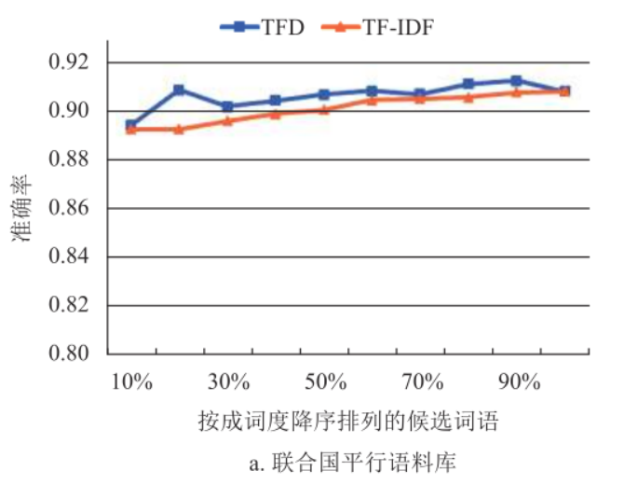
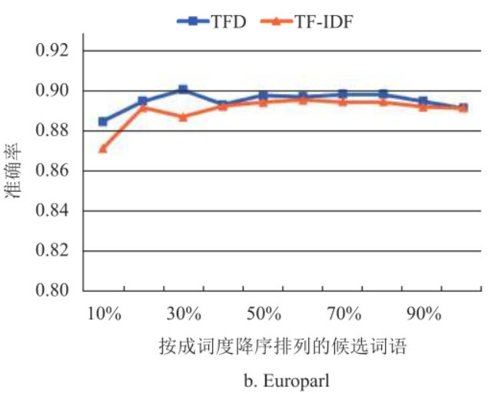
实验分析
1）展示 TFD 和 TF-IDF 两种方法在自动判别候选词语是否成词方面的准确率。其中，“按成词度降序排列的候选词语”的 m%(m=10, 20, ···, 100)是指成词度前 m% 的候选词语；准确率是指这些候选词语中经人工判定成词的比率。
从图中可以看到，对书面法语和口语法语两种题材不同的语料进行词语提取时，在候选词语的成词度计算方面，TFD 的准确率均稳定优于TF-IDF。这是由于 TFD 方法增加了词串在不同文本中分布均匀程度的因素。

Slide 20
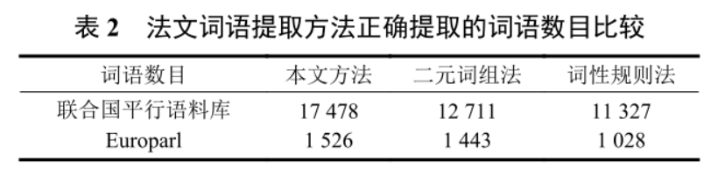
实验分析
2）展示了本研究方法与法文文本挖掘中词语提取常用方法所正确提取的词语的数目，包括 N-gram 二元词组法和基于形容词与名词组合的词性规则法。
本研究的词语提取方法正确提取的词语数目明显高于常用的法文文本提词方法——二元词组法和词性规则法。这是因为：二元词组法限定了所提取词语的长度；词性规则法限定了所提取词语中每个单词的词性，只能提取得到形容词与名词的搭配。这些过滤规则能提高词语提取的准确率，但同时大幅降低了提取的词语数目。

Slide 21
实验分析
gestion 1
du 1
donnée 1
3）语料的规模影响着本研究的法文词语提取方法的召回率。如在候选词提取示例中的“gestion du données (词形还原前为 gestion desdonnées，数据管理)”，因频数太少而未被提出。因此，语料规模较小时，方法的召回率会降低。语料规模越大，本研究提出的词语提取方法越具有优越性。

Slide 22
5
论文结论

Slide 23
论文结论
目前，关于法文文本挖掘的研究还在起步阶段。由于法文特殊的词法和语法规则与中、英文存在巨大差异，导致当前较为成熟的中、英文文本挖掘方法无法直接应用于法语文本挖掘。
为了支持基于法语信息的管理决策，本研究提出了一种基于 FP 序列树的法文词语提取方法。该方法能够高效准确地从待分析的法文文本中自动获取包含法文单词原形和由多单词组成的法文短语的法文词语集合，为法文文本主题发现、分/聚类等文本挖掘任务提供词库。
采用本研究设计的 FP 序列树的数据结构压缩文本，能够快速提取文本中不同频次的频繁词串，将词语提取的时间复杂度降低到线性时间，从而提高文本自动分析的效率。
本研究的法文词语提取方法在文本预处理阶段所使用的词形还原工具也影响着最终结果的准确性。

Slide 24
敬请批评指正！
Notes:
亮亮图文旗舰店https://liangliangtuwen.tmall.com

